Slide 1
การประชุมสามัญผู้ถือหุ้นประจำปี 2564
ผ่านสื่ออิเล็กทรอนิกส์
ตามพระราชกำหนดว่าด้วยการประชุม
ผ่านสื่ออิเล็กทรอนิกส์ พ.ศ. 2563 (e-AGM)
วันที่ 27 เมษายน 2564 เวลา 13.00 น.

Slide 2
รายละเอียดผู้ถือหุ้นที่เข้าร่วมประชุม
รายละเอียดผู้ถือหุ้นที่เข้าร่วมประชุมสามัญผู้ถือหุ้นประจำปี 2564 ของบริษัท ที คิว อาร์ จำกัด (มหาชน)
องค์ประชุมผู้ถือหุ้นเข้าร่วมผ่านสื่ออิเล็กทรอนิกส์
ผู้ถือหุ้นมาด้วยตนเอง | XXX ราย | ถือหุ้นรวมกันจำนวน | XX หุ้น
ผู้ถือหุ้นที่มอบฉันทะ | XXX ราย | ถือหุ้นรวมกันจำนวน | XX หุ้น
รวม | XXX ราย | รวมเป็นจำนวนหุ้นทั้งสิ้น | XX หุ้น
คิดเป็นร้อยละ |  | ของจำนวนหุ้นที่จำหน่ายแล้ว | 230,000,000 หุ้น
ครบเป็นองค์ประชุมตามพระราชบัญญัติบริษัทมหาชนจำกัด พ.ศ. 2535 และข้อบังคับบริษัทของบริษัทฯ แล้ว

Slide 3
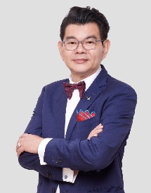
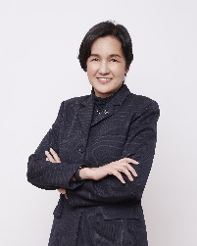
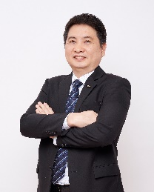
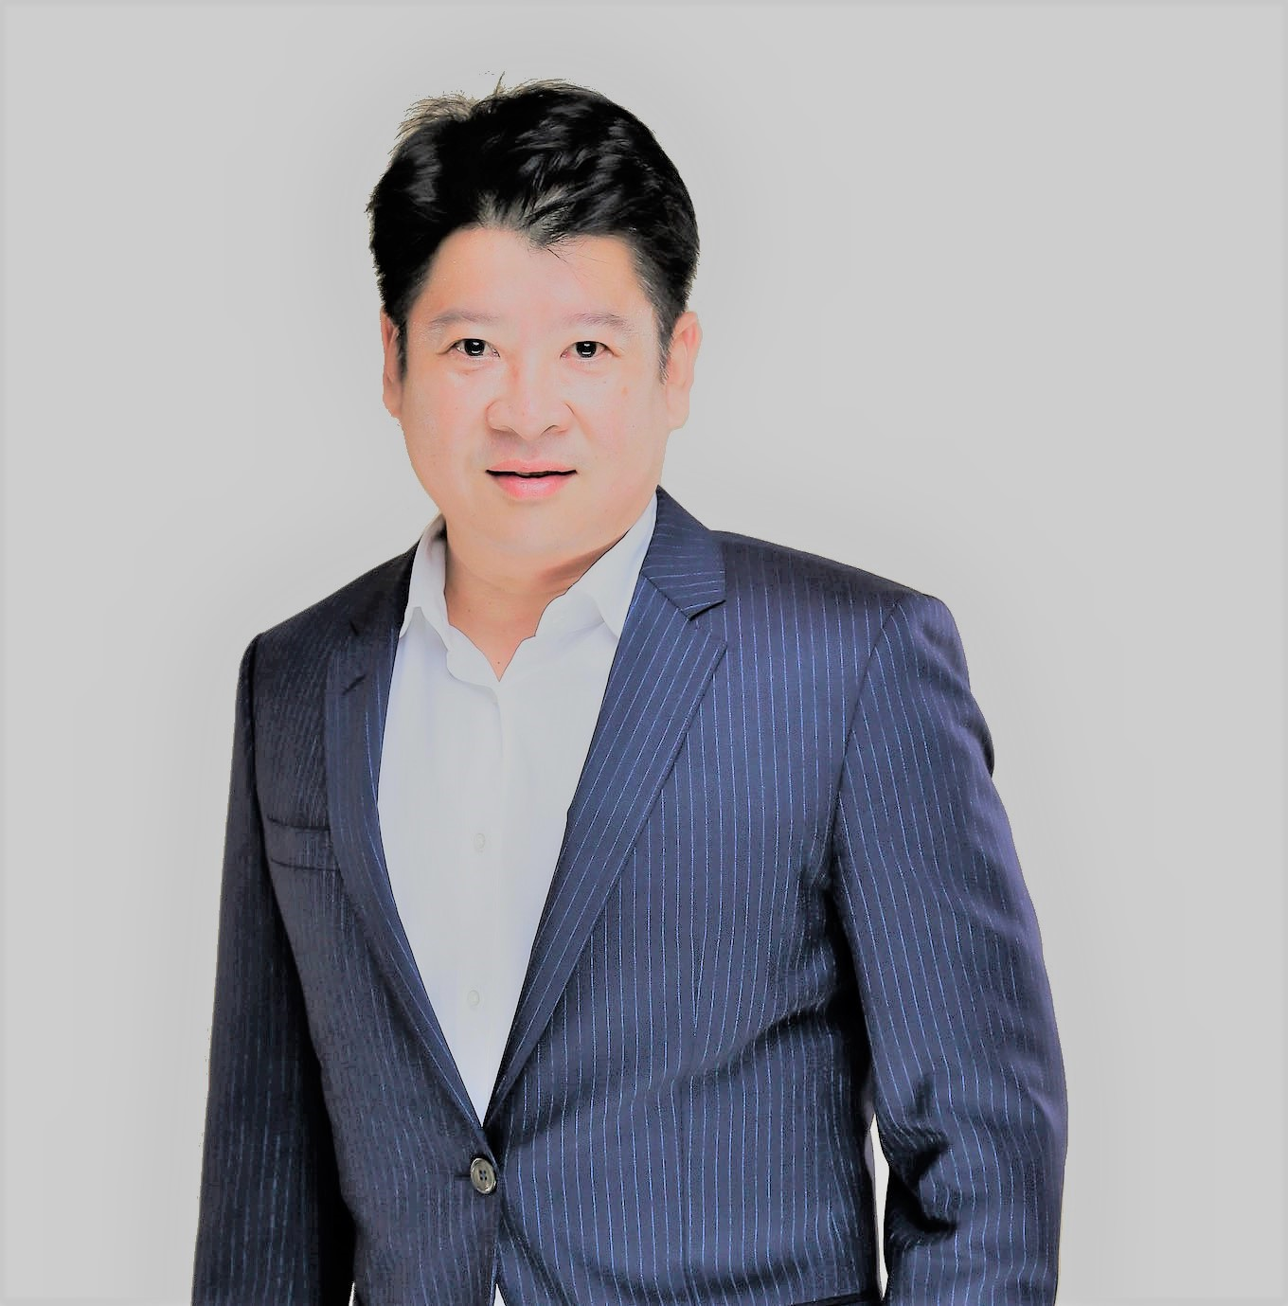
คณะกรรมการบริษัท
กรรมการอิสระ จำนวน 4 ท่าน
1
2
3
4
คุณกฤษณะ บุญยะชัย
คุณไตรทิพย์ ศิวะกฤษณ์กุล
คุณชัชวิน พิพัฒน์โชติธรรม
คุณทนุธรรม เกียรติไพบูลย์
กรรมการอิสระ
ประธานกรรมการ
กรรมการตรวจสอบ
กรรมการอิสระ
ประธานกรรมการตรวจสอบ
กรรมการอิสระ
กรรมการตรวจสอบ
กรรมการอิสระ
ประธานกรรมการสรรหาและกำหนดค่าตอบแทน

Slide 4
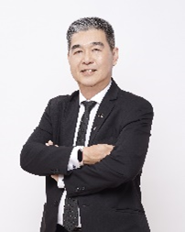
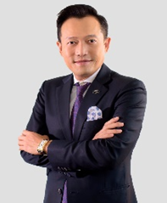
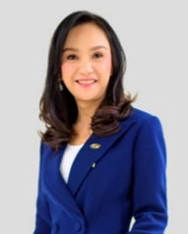
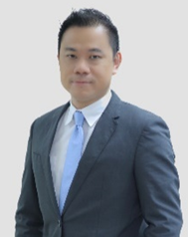
คณะกรรมการบริษัท
กรรมการที่เป็นผู้บริหาร 3 ท่าน และไม่เป็นผู้บริหาร 1 ท่าน
5
6
7
8
คุณกฤษณ์ สุจเร
คุณชนะพันธุ์ พิริยะพันธุ์
คุณยุพเรศ พิริยะพันธุ์
คุณพรเกษม เหล่าฤทธิรัตน์
กรรมการ
กรรมการ
ประธานเจ้าหน้าที่บริหาร
กรรมการ
รองประธานเจ้าหน้าที่บริหาร
กรรมการ
ผู้ช่วยประธานเจ้าหน้าที่
ฝ่ายพัฒนาธุรกิจประกันภัยต่อทั่วไป

Slide 5
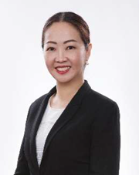
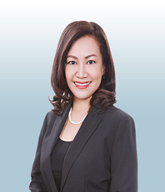
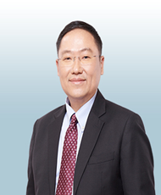
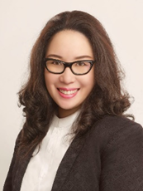
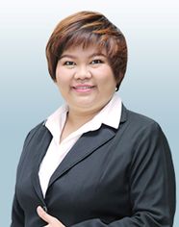
คณะผู้บริหารของบริษัท
ผู้บริหารของบริษัท จำนวน 5 ท่าน
1
2
คุณธีรยา พงษ์พูล
คุณศุกล หอมสุวรรณ
ประธานเจ้าหน้าที่สายงานธุรกิจลูกค้า
ประธานเจ้าหน้าที่สายงานปฏิบัติการ
3
4
5
ดร. สิทธิพร อินทุวงศ์
คุณญาณิศา ชูสร้อยปิ่น
คุณจุไรพร เลี่ยมตระกูลพานิช
ผู้ช่วยประธานเจ้าหน้าที่
ฝ่ายสนับสนุนงานพัฒนาธุรกิจ
ผู้ช่วยประธานเจ้าหน้าที่
ฝ่ายพัฒนาธุรกิจประกันภัยต่อเฉพาะราย
ผู้อำนวยการ
สายงานบัญชีและการเงิน

Slide 6
ผู้สอบบัญชีของบริษัท
ผู้แทนผู้สอบบัญชี
บริษัท ไพร้ซวอร์เตอร์เฮาส์คูเปอร์ เอบีเอเอส จำกัด
จำนวน 2 คน
(1) นางสาวสกุณา แย้มสกุล
(2) นางสาวพรธีรา จรัสกำจรกูล

Slide 7
ระเบียบและข้อปฏิบัติในการประชุม
การประชุมจะดำเนินการตามระเบียบวาระ 1-8 ตามที่ระบุไว้ในหนังสือเชิญประชุม
ในการสอบถามและแสดงความคิดเห็น ท่านผู้ถือหุ้นสามารถพิมพ์และส่งคำถามทุกวาระได้ล่วงหน้า โดยคลิกที่สัญญลักษณ์ “กล่องข้อความ” ด้านล่างซ้ายมือ และพิมพ์คำถามหรือความเห็นในกล่องข้อความและกดปุ่ม “ส่ง” เพื่อยืนยันข้อความดังกล่าวมายังบริษัท
สำหรับคำถามอื่นที่ไม่เกี่ยวข้องกับหรือนอกเหนือวาระการประชุม จะมีการอ่านและชี้แจงในวาระที่ 8 พิจารณาเรื่องอื่นๆ

Slide 8
ระเบียบและข้อปฏิบัติในการประชุม
การออกเสียงลงคะแนนและการนับผลคะแนนเสียง
ในการออกเสียงลงคะแนนในที่ประชุม ผู้ถือหุ้นทุกคนจะมีคะแนนเสียงเท่ากับจำนวนหุ้นที่ตนถืออยู่ โดยนับหนึ่งหุ้นเป็นหนึ่งเสียง
การออกเสียงลงคะแนนแต่ละวาระจะกระทำโดยเปิดเผย ผู้ถือหุ้นหรือผู้รับมอบฉันทะจะต้องออกเสียงลงคะแนนเพียงอย่างใดอย่างหนึ่ง คือ เห็นด้วย ไม่เห็นด้วย หรือ งดออกเสียง โดยคลิกที่เมนูสัญลักษณ์ “ เครื่องหมายถูก ” ซึ่งการเลือกลงคะแนนเสียงในแต่ละวาระ โดยคลิกปุ่มใดปุ่มหนึ่ง ของปุ่มเห็นเด้วย ไม่เห็นด้วย หรืองดออกเสียง และกดปุ่ม “ส่ง” เมื่อทำการส่งการลงคะแนนเรียบร้อยแล้ว

Slide 9
ระเบียบและข้อปฏิบัติในการประชุม
หากกรณีผู้ถือหุ้นประสบปัญหาทางด้านเทคนิค
ในการใช้ระบบสามารถติดต่อเจ้าหน้าที่ดังนี้
โทรศัพท์ : 02 – 013 – 4322
โทรศัพท์มือถือ : 080 – 008 – 7616
info@quidlab.com

Slide 10
ระเบียบวาระการประชุม
วาระที่ 1 : รับรองรายงานการประชุมวิสามัญผู้ถือหุ้น ครั้งที่ 2/2563 ซึ่งประชุมเมื่อ วันที่ 17 กันยายน 2563
วาระที่ 2 : รับทราบรายงานประจำปี 2563 ของคณะกรรมการ
วาระที่ 3 : พิจารณาอนุมัติงบแสดงฐานะทางการเงิน ณ วันที่ 31 ธันวาคม 2563
งบกำไร ขาดทุนเบ็ดเสร็จ งบแสดงการเปลี่ยนแปลงส่วนของเจ้าของ
และงบกระแสเงินสดสำหรับปี 2563
วาระที่ 4 : พิจารณาอนุมัติการจัดสรรกำไรสุทธิเพื่อเป็นทุนสำรองตาม กฎหมาย และการจ่ายเงินปันผล
วาระที่ 5 : พิจารณาอนุมัติการเลือกตั้งกรรมการแทนกรรมการที่ออก จากตำแหน่งตามวาระ
วาระที่ 6 : พิจารณาอนุมัติกำหนดค่าตอบแทนกรรมการประจำปี 2564
วาระที่ 7 : พิจารณาอนุมัติแต่งตั้งผู้สอบบัญชีและกำหนดค่าตอบแทนผู้สอบบัญชี ประจำปี 2564
วาระที่ 8 : พิจารณาเรื่องอื่นๆ (ถ้ามี)

Slide 11
วาระที่ 1 :
รับรองรายงานการประชุมวิสามัญผู้ถือหุ้น ครั้งที่ 2/2563 เมื่อวันที่ 17 กันยายน 2563

Slide 12
ระเบียบวาระที่ 1
รับรองรายงานการประชุมวิสามัญผู้ถือหุ้น ครั้งที่ 2/2563
เมื่อวันที่ 17 กันยายน 2563
บริษัทฯ ได้จัดทำรายงานการประชุมวิสามัญผู้ถือหุ้น ครั้งที่ 2/2563 ซึ่งประชุมเมื่อวันที่ 17 กันยายน 2563 และได้มีการบันทึกรายงานการประชุมไว้อย่างถูกต้องและครบถ้วนตามมติที่ประชุม และได้จัดส่งให้แก่ผู้ถือหุ้นพร้อมหนังสือบอกกล่าวนัดประชุมสามัญผู้ถือหุ้นในครั้งนี้แล้ว(รายละเอียดปรากฏตามสิ่งที่ส่งมาด้วย 1)
ความเห็นคณะกรรมการบริษัท
คณะกรรมการพิจารณาแล้วเห็นว่ารายงานการประชุมดังกล่าวได้บันทึกไว้ครบถ้วนถูกต้อง ตามความเป็นจริงแล้วจึงเห็นสมควรนำเสนอที่ประชุมสามัญผู้ถือหุ้น ประจำปี 2564 เพื่อรับรองรายงานการประชุมดังกล่าว
การลงมติ : คะแนนเสียงข้างมากของผู้ถือหุ้นที่มาประชุมและออกเสียงลงคะแนน

Slide 13
วาระที่ 2 :
รับทราบรายงานประจำปี 2563 ของคณะกรรมการ

Slide 14
ระเบียบวาระที่ 2
รับทราบรายงานประจำปี 2563 ของคณะกรรมการ
รายงานผลการดำเนินงานรวมทั้งข้อมูลต่างๆ ของบริษัทในรอบปี 2563 รายละเอียดปรากฎรายงานประจำปี 2563 (One Report ประจำปี 2563) ซึ่งได้จัดส่งให้แก่ผู้ถือหุ้นพร้อมหนังสือบอกกล่าวนัดประชุมแล้ว และตามสิ่งที่ส่งมาด้วย 2
ความเห็นคณะกรรมการบริษัท
คณะกรรมการพิจารณาแล้วเห็นสมควรนำเสนอที่ประชุมสามัญผู้ถือหุ้น ประจำปี 2564 เพื่อรับทราบผลการดำเนินงาน และข้อมูลต่างๆ ของบริษัทในรอบปี 2563
การลงมติ : วาระนี้เป็นวาระเพื่อทราบ จึงไม่มีการลงคะแนนเสียงจากผู้ถือหุ้น

Slide 15
ระเบียบวาระที่ 2
ผลการดำเนินงานปี 2563
หน่วย: ล้านบาท
รายได้ค่าบริการเพิ่มขึ้น 64.22 ล้านบาท หรือร้อยละ 49.49 จากปี 2562 เนื่องจากการเพิ่มขึ้นของรายได้ค่าบริการจากธุรกิจนายหน้าประกันภัยต่อแบบพัฒนาช่องทางและผลิตภัณฑ์ใหม่ร่วมกัน (Alternative Business)
รายได้กลุ่ม Alternative Business เพิ่มขึ้น รับพนักงานเพิ่มเติมในสายงานธุรกิจลูกค้าเพื่อรองรับแผนการขยายธุรกิจของบริษัทฯ
+64.22
49.49%
Alternative Business
62.5%
1.1%
36.4%

Slide 16
ระเบียบวาระที่ 2
ผลการดำเนินงานปี 2563
กำไรสุทธิและอัตรากำไรสุทธิ
อัตราผลตอบแทนจากสินทรัพย์และอัตราผลตอบแทนผู้ถือหุ้น
หน่วย: ล้านบาท
กำไรสำหรับปี 2563 เพิ่มขึ้น 30.02 ล้านบาท หรือ 68.4 % เมื่อเทียบกับปี 2562 เนื่องจากรายได้ที่เติบโตขึ้นและการบริหารต้นทุนให้มีประสิทธิภาพดีขึ้น
บริษัทมีความสามารถในการทำกำไรสูง อัตรากำไรสุทธิที่ 37.8% อัตรา ROE ที่ 62.1% และ อัตรา ROA ที่ 28.6% สำหรับปี 2563

Slide 17
วาระที่ 3:
พิจารณาอนุมัติงบแสดงฐานะทางการเงิน ณ วันที่ 31 ธันวาคม 2563 งบกำไรขาดทุนเบ็ดเสร็จ
งบแสดงการเปลี่ยนแปลงส่วนของเจ้าของและงบกระแสเงินสดสำหรับปี 2563

Slide 18
ระเบียบวาระที่ 3
พิจารณาอนุมัติงบแสดงฐานะทางการเงิน ณ วันที่ 31 ธันวาคม 2563 งบกำไรขาดทุนเบ็ดเสร็จ งบแสดงการเปลี่ยนแปลงส่วนของเจ้าของและงบกระแสเงินสดสำหรับปี 2563
งบปี 2563 ซึ่งคณะกรรมการตรวจสอบ ได้ให้ความเห็นชอบ และผู้สอบบัญชีของบริษัทได้ตรวจสอบและรับรองแล้วแสดงฐานะทางการเงิน ณ วันที่ 31 ธันวาคม 2563 งบกำไรขาดทุนเบ็ดเสร็จ งบแสดงการ เปลี่ยนแปลงส่วนของเจ้าของ และงบกระแสเงินสดสำหรับ
ความเห็นคณะกรรมการบริษัท
เห็นสมควรนำเสนอที่ประชุมสามัญผู้ถือหุ้น ประจำปี 2564 เพื่ออนุมัติงบแสดงฐานะทางการเงิน ณ วันที่ 31 ธันวาคม 2563 งบกำไรขาดทุนเบ็ดเสร็จ งบแสดงการเปลี่ยนแปลงส่วนของเจ้าของ และงบกระแสเงินสดสำหรับปี 2563 ซึ่งคณะกรรมการตรวจสอบ ได้ให้ความเห็นชอบ และผู้สอบบัญชีของบริษัทได้ตรวจสอบและรับรองแล้ว
การลงมติ : คะแนนเสียงข้างมากของผู้ถือหุ้นที่มาประชุมและออกเสียงลงคะแนน

Slide 19
ระเบียบวาระที่ 3
พิจารณาอนุมัติงบแสดงฐานะทางการเงิน ณ วันที่ 31 ธันวาคม 2563 งบกำไรขาดทุนเบ็ดเสร็จ งบแสดงการเปลี่ยนแปลงส่วนของเจ้าของและงบกระแสเงินสดสำหรับปี 2563
รายการ | ปี 2563 | ปี 2562
งบแสดงฐานะการเงิน
สินทรัพย์รวม | 212.98 | 128.67
หนี้สินรวม | 111.49 | 72.40
ส่วนของผู้ถือหุ้น | 101.49 | 56.27
งบกำไรขาดทุนเบ็ดเสร็จ
รวมรายได้ | 196.04 | 132.49
รวมค่าใช้จ่าย | 102.05 | 76.19
กำไรสุทธิ | 74.06 | 44.04
กำไรเบ็ดเสร็จรวม | 75.57 | 42.65
กำไรต่อหุ้น (บาท) | 1.31 | 2.94

Slide 20
ระเบียบวาระที่ 3
พิจารณาอนุมัติงบแสดงฐานะทางการเงิน ณ วันที่ 31 ธันวาคม 2563 งบกำไรขาดทุนเบ็ดเสร็จ งบแสดงการเปลี่ยนแปลงส่วนของเจ้าของและงบกระแสเงินสดสำหรับปี 2563
รายการ | ปี 2563 | ปี 2562
งบแสดงการเปลี่ยนแปลงส่วนของเจ้าของ
ทุนที่ออกและชำระแล้ว | 85.00 | 7.50
องค์ประกอบอื่นของส่วนของเจ้าของ | 0.12 | (1.39)
สำรองตามกฏหมาย | 4.55 | 0.75
กำไรสะสมยังไม่จัดสรร | 11.82 | 49.41
งบกระแสเงินสด
เงินสดสุทธิจากกิจกรรมดำเนินงาน | 93.61 | 33.66
เงินสดสุทธิใช้ไปในกิจกรรมลงทุน | (20.55) | (6.97)
เงินสดสุทธิใช้ไปในกิจกรรมจัดหาเงิน | (35.04) | (57.17)
เงินสดและรายการเทียบเท่าเงินสดสุทธิเพิ่มขึ้น(ลดลง) | 38.02 | (30.48)

Slide 21
วาระที่ 4 :
พิจารณาอนุมัติการจัดสรรกำไรสุทธิ
เพื่อเป็นทุนสำรองตามกฎหมายและ
การจ่ายเงินปันผล

Slide 22
ระเบียบวาระที่ 4
พิจารณาอนุมัติการจัดสรรกำไรสุทธิ
เพื่อเป็นทุนสำรองตามกฎหมายและการจ่ายเงินปันผล
นโยบายการจ่ายเงินปันผล
ไม่ต่ำกว่าร้อยละ 50 ของกำไรสุทธิของบริษัทหลังหักภาษีเงินได้นิติบุคคล สำรองตามกฎหมาย รวมถึงเงินสำรองอื่นตามที่บริษัทกำหนด การจ่ายเงินปันผลนั้นจะต้องไม่กระทบต่อการดำเนินงานปกติของบริษัท
พ.ร.บ. บริษัทมหาชน พ.ศ. 2535 มาตรา 115 และ 116 และข้อบังคับบริษัท ข้อ 44 และ 45
สำหรับปี 2563 บริษัทมีกำไรสุทธิ 74.06 ล้านบาท
จัดสรรกำไรสุทธิประจำปีส่วนหนึ่งไว้เป็นทุนสำรองไม่น้อยกว่าร้อยละ 5 ของกำไรสุทธิประจำปี หักด้วยยอดขาดทุนสะสมยกมา (ถ้ามี) จนกว่าทุนสำรองนี้จะมีจำนวนไม่น้อยกว่าร้อยละ 10 ของทุนจดทะเบียน
จึงเสนอขอจัดสรรเป็นทุนสำรองตามกฎหมายไว้จำนวน 3,800,000 บาท
จ่ายเงินปันผลให้แก่ผู้ถือหุ้นที่มีสิทธิได้รับเงินปันผลในวันพุธที่ 17 มีนาคม 2564 (Record Date) และกำหนดจ่ายเงินปันผลในวันอังคารที่ 11 พฤษภาคม 2564
หลังจากจัดสรรทุนสำรองตามกฎหมายแล้ว เห็นสมควรเสนอให้จ่ายเงินปันผลสำหรับปี 2563 จำนวน 66.07 ล้านบาท โดยจ่ายจากผลการดำเนินงานไตรมาสที่ 4 ของปี 2563 ให้แก่ผู้ถือหุ้นในอัตราหุ้นละ 0.014 บาท สำหรับหุ้นสามัญจำนวน 230,000,000 หุ้น รวมเป็นเงินทั้งสิ้นจำนวน 3.22 ล้านบาท
ทั้งนี้ สิทธิในการรับเงินปันผลดังกล่าวยังมีความไม่แน่นอน เนื่องจากต้องรอการอนุมัติจากที่ประชุมสามัญผู้ถือหุ้น ประจำปี 2564 ก่อน

Slide 23
ระเบียบวาระที่ 4
ความเห็นคณะกรรมการ :
เห็นสมควรนำเสนอที่ประชุมสามัญผู้ถือหุ้น ประจำปี 2564 เพื่อพิจารณาจัดสรรกำไรสุทธิเพื่อเป็นทุนสำรองตามกฎหมาย และการจ่ายเงินปันผล ดังนี้
จัดสรรกำไรสุทธิประจำปีเพื่อเป็นทุนสำรองตามกฎหมาย จำนวน 3,800,000บาท
การจ่ายเงินปันผลจากผลการดำเนินงานไตรมาสที่ 4 ของปี 2563 ให้แก่ผู้ถือหุ้นในอัตราหุ้นละ 0.014 บาท ของหุ้นสามัญจำนวน 230,000,000 หุ้น รวมเป็นเงินทั้งสิ้นจำนวน 3,220,000 บาท
โดยจะจ่ายเงินปันผลให้แก่ผู้ถือหุ้นที่มีชื่อปรากฎ ณ วันกำหนดรายชื่อผู้ถือหุ้นที่มีสิทธิได้รับเงินปันผล คือ วันพุธที่ 17 มีนาคม 2564 (Record Date) และกำหนดจ่ายเงินปันผลในวันอังคารที่ 11 พฤษภาคม 2564

Slide 24
ระเบียบวาระที่ 4
ความเห็นคณะกรรมการ (ต่อ) :
ทั้งนี้ สิทธิในการรับเงินปันผลดังกล่าวยังมีความไม่แน่นอน เนื่องจากต้องรอการอนุมัติจากที่ประชุมสามัญผู้ถือหุ้นประจำปี 2564 ก่อน
นอกจากนี้ เห็นสมควรเสนอให้ผู้ถือหุ้นรับทราบการจ่ายเงินปันผลระหว่างกาล ซึ่งได้จ่ายเมื่อวันที่ 10 กรกฎาคม 2563 บริษัทได้จ่ายเงินปันผลจากกำไรสุทธิของงวดระหว่างกาลสิ้นสุด วันที่ 30 มิถุนายน 2563 ในอัตราหุ้นละ 134 บาท คิดเป็นจำนวนเงินทั้งสิ้น 10,050,000 บาท และมื่อวันที่ 13 สิงหาคม 2563 บริษัทฯ ได้จ่ายเงินปันผลระหว่างกาล ในอัตราหุ้นละ 500 บาท คิดเป็นจำนวนเงินทั้งสิ้น 37,500,000 บาท ตามลำดับ และจ่ายเงินปันผลจากกำไรสุทธิของงวดระหว่างกาลสิ้นสุด วันที่ 30 กันยายน 2563 ในอัตราหุ้นละ 0.09 บาท คิดเป็นจำนวนเงินทั้งสิ้น 15,300,000 บาท
การลงมติ : คะแนนเสียงข้างมากของผู้ถือหุ้นที่มาประชุมและออกเสียงลงคะแนน

Slide 25
ระเบียบวาระที่ 4
รายละเอียดข้อมูลการจ่ายเงินปันผลเปรียบเทียบในรอบ 3 ปีที่ผ่านมา ดังนี้
ปี | เงินปันผลระหว่างกาลสิ้นสุด วันที่ 30 มิถุนายน | เงินปันผลระหว่างกาลสิ้นสุด วันที่ 30 กันยายน | เงินปันผลสำหรับงวดสิ้นสุด วันที่ 31 ธันวาคม | เงินปันผลรวม
2563 | 47,550,000 | 15,300,000 | 3,220,000 | 66,070,000
2562 | - | - | 45,000,000 | 45,000,000
2561 | - | - | 55,050,000 | 55,050,000

Slide 26
วาระที่ 5 :
พิจารณาอนุมัติการเลือกตั้งกรรมการแทน
กรรมการที่ออกจากตำแหน่งตามวาระ

Slide 27
ระเบียบวาระที่ 5
พิจารณาอนุมัติการเลือกตั้งกรรมการแทน กรรมการที่ออกจากตำแหน่งตามวาระ
เพื่อให้เป็นไปตามมาตรา 71 ของพระราชบัญญัติบริษัทมหาชนจำกัด พ.ศ. 2535 และข้อบังคับของบริษัทฯ ข้อ 17 กำหนดให้ในการประชุมสามัญผู้ถือหุ้นประจำปีทุกครั้ง ให้กรรมการออกจากตำแหน่งจำนวนหนึ่งในสาม (1/3) ของจำนวนกรรมการ ถ้าจำนวนกรรมการจะแบ่งให้ตรงเป็นสามส่วนไม่ได้ ก็ให้ออกโดยจำนวนใกล้ที่สุดกับส่วนหนึ่งในสาม (1/3) โดยกรรมการซึ่งพ้นจากตำแหน่งอาจได้รับเลือกตั้งกลับเข้ามาเป็นกรรมการใหม่ได้ ซึ่งในการประชุมสามัญผู้ถือหุ้น ประจำปี 2564 มีกรรมการที่ครบกำหนดออกจากตำแหน่ง จำนวน 3 ท่าน ดังนี้

Slide 28
ระเบียบวาระที่ 5
1
2
3
คุณชัชวิน พิพัฒน์โชติธรรม
คุณทนุธรรม เกียรติไพบูลย์
คุณพรเกษม เหล่าฤทธิรัตน์
กรรมการอิสระ
กรรมการตรวจสอบ
ประธานกรรมการบริหารความเสี่ยง
กรรมการอิสระ
ประธานกรรมการสรรหาและกำหนดค่าตอบแทน
กรรมการ
ผู้ช่วยประธานเจ้าหน้าที่
ฝ่ายพัฒนาธุรกิจประกันภัยต่อทั่วไป

Slide 29
ระเบียบวาระที่ 5
คณะกรรมการบริษัทจึงได้ดำเนินการพิจารณาคัดเลือกบุคคลที่เหมาะสมในการเข้ามาเป็นกรรมการบริษัท โดยคำนึงถึง คุณสมบัติ ความรู้ความสามารถ ประสบการณ์ในการทำงาน รวมถึงการปฏิบัติหน้าที่ในฐานะกรรมการบริษัท ที่ผ่านมา ได้ทุ่มเทการทำงานให้กับบริษัทมาโดยตลอด ของบุคคลดังกล่าวทั้ง 3 ท่าน โดยบุคคลที่ได้รับการเสนอชื่อให้แต่งตั้งเป็นกรรมการอิสระจะสามารถให้ความเห็นได้อย่างอิสระและเป็นไปตามหลักเกณฑ์ที่เกี่ยวข้อง จึงให้ความเห็นชอบและนำเสนอที่ประชุมผู้ถือหุ้นเพื่อพิจารณาเลือกตั้งกรรมการบริษัท ที่ครบกำหนดออกจากตำแหน่งตามวาระกลับเข้ามาดำรงตำแหน่งกรรมการบริษัท อีกวาระหนึ่ง จำนวน 3 ท่าน ได้แก่ นายชัชวิน พิพัฒน์โชติธรรม นายทนุธรรม เกียรติไพบูลย์ และนายพรเกษม เหล่าฤทธิรัตน์ (รายละเอียดปรากฏตามสิ่งที่ส่งมาด้วย 3)

Slide 30
ระเบียบวาระที่ 5
ความเห็นคณะกรรมการ :
คณะกรรมการบริษัท (โดยกรรมการที่มีส่วนได้เสียไม่ได้ร่วมพิจารณาด้วย) ได้พิจารณาแล้วเห็นสมควรนำเสนอที่ประชุมสามัญผู้ถือหุ้น ประจำปี 2564 เพื่อพิจารณาเลือกตั้ง นายชัชวิน พิพัฒน์โชติธรรม (กรรมการอิสระ กรรมการตรวจสอบ และประธานกรรมการบริหารความเสี่ยง ) นายทนุธรรม เกียรติไพบูลย์ (กรรมการอิสระ และประธานกรรมการสรรหาและกำหนดค่าตอบแทน) และ นายพรเกษม เหล่าฤทธิรัตน์ (กรรมการที่เป็นผู้บริหาร) กรรมการบริษัทที่ครบกำหนดออกจากตำแหน่งตามวาระ กลับเข้ามาดำรงตำแหน่งกรรมการบริษัท อีกวาระหนึ่ง
การลงมติ : คะแนนเสียงข้างมากของผู้ถือหุ้นที่มาประชุมและออกเสียงลงคะแนน

Slide 31
วาระที่ 6 :
พิจารณาอนุมัติกำหนดค่าตอบแทนกรรมการ ประจำปี 2564

Slide 32
ระเบียบวาระที่ 6
พิจารณาอนุมัติกำหนดค่าตอบแทนกรรมการ ประจำปี 2564
คณะกรรมการบริษัทได้พิจารณากำหนดค่าตอบแทนคณะกรรมการ และ คณะกรรมการชุดย่อย โดยเงินค่าตอบแทนกรรมการ มีรายละเอียดปรากฎตามตาราง
(ก) ค่าตอบแทนคณะกรรมการบริษัท และคณะกรรมการชุดย่อย
 | ค่าตอบแทนคณะกรรมการบริษัท และคณะกรรมการชุดย่อย (บาท)
 | ประธานกรรมการ | กรรมการ
คณะกรรมการบริษัท | 30,000.00 | 20,000.00
คณะกรรมการตรวจสอบ | 25,000.00 | 20,000.00
คณะกรรมการบริหารความเสี่ยง | 25,000.00 | 20,000.00
คณะกรรมการลงทุน | 25,000.00 | 20,000.00
คณะกรรมการสรรหาและกำหนดค่าตอบแทน | 25,000.00 | 20,000.00
คณะกรรมการบริหาร | 25,000.00 | 20,000.00

Slide 33
ระเบียบวาระที่ 6
ค่าตอบแทนคณะกรรมการบริษัทและคณะกรรมการชุดย่อย เปรียบเทียบกับปีที่ผ่านมา
 | เบี้ยประชุม(บาท) / ครั้ง
 | ปี 2564 (ปีที่เสนอขอ) | ปี 2563
คณะกรรมการบริษัท
ประธานกรรมการ | 30,000.00 | 30,000.00
กรรมการ | 20,000.00 | 20,000.00
คณะกรรมการตรวจสอบ
- ประธานกรรมการ | 25,000.00 | 25,000.00
- กรรมการ | 20,000.00 | 20,000.00
คณะกรรมการบริหารความเสี่ยง
- ประธานกรรมการ | 25,000.00 | 25,000.00
- กรรมการ | 20,000.00 | 20,000.00

Slide 34
ระเบียบวาระที่ 6
 | เบี้ยประชุม(บาท) / ครั้ง
 | ปี 2564 (ปีที่เสนอขอ) | ปี 2563
คณะกรรมการลงทุน
- ประธานกรรมการ | 25,000.00 | ไม่มี
- กรรมการ | 20,000.00 | ไม่มี
คณะกรรมการสรรหาและกำหนดค่าตอบแทน
- ประธานกรรมการ | 25,000.00 | ไม่มี
- กรรมการ | 20,000.00 | ไม่มี
คณะกรรมการบริหาร
- ประธานกรรมการ | 25,000.00 | ไม่มี
- กรรมการ | 20,000.00 | ไม่มี
(ข) สิทธิประโยชน์อื่น –ไม่มี-
ทั้งนี้ กรรมการที่เป็นผู้บริหารของบริษัทแสดงเจตจำนงไม่ขอรับค่าตอบแทนคณะกรรมการบริษัท และคณะกรรมการชุดย่อย

Slide 35
ระเบียบวาระที่ 6
ความเห็นคณะกรรมการ :
เห็นสมควรเสนอที่ประชุมสามัญูผู้ถือหุ้น ประจำปี 2564 เพื่อพิจารณาอนุมัติค่าตอบแทนคณะกรรมการบริษัท และคณะกรรมการชุดย่อย ซึ่งเป็นค่าตอบแทนการประชุม (เบี้ยประชุม) และไม่มีผลประโยชน์อื่นใดอีก ตามที่เสนอ ทั้งนี้ ให้มีผลตั้งแต่วันที่ 1 มกราคม 2564 เป็นต้นไป จนกว่าคณะกรรมการบริษัทจะได้เสนอขอและได้รับอนุมัติจากที่ประชุมสามัญผู้ถือหุ้นให้เปลี่ยนแปลงเป็นอย่างอื่น
การลงมติ : คะแนนเสียงไม่น้อยกว่าสองในสาม(2 ใน 3)ของจำนวนเสียงทั้งหมดของ ผู้ถือหุ้นที่มาประชุม

Slide 36
วาระที่ 7 :
พิจารณาอนุมัติแต่งตั้งผู้สอบบัญชีและ
กำหนดค่าตอบแทนผู้สอบบัญชี
ประจำปี 2564

Slide 37
ระเบียบวาระที่ 7
พิจารณาอนุมัติแต่งตั้งผู้สอบบัญชีและ กำหนดค่าตอบแทนผู้สอบบัญชี ประจำปี 2564
คณะกรรมการตรวจสอบได้เสนอต่อคณะกรรมการบริษัท เพื่อพิจารณานำเสนอที่ประชุมสามัญผู้ถือหุ้น ประจำปี 2564 พิจารณาแต่งตั้งผู้สอบบัญชีของบริษัท สำหรับรอบระยะเวลาบัญชีประจำปี 2564 และกำหนดจำนวนเงินค่าสอบบัญชีที่เห็นว่าเหมาะสมแล้ว ดังนี้.-
รายชื่อผู้สอบบัญชีที่เสนอแต่งตั้ง | ผู้สอบบัญชีรับอนุญาตเลขที่
1. นางสาวสกุณา แย้มสกุล | 4906
2. นายไพบูล ตันกูล | 4298
3. นางสาวสินสิริ ทังสมบัติ | 7352

Slide 38
ระเบียบวาระที่ 7
กำหนดจำนวนเงินค่าสอบบัญชีประจำปี 2564
เป็นจำนวนเงิน 2,080,000 บาท (สองล้านแปดหมื่นบาทถ้วน)
รายละเอียดค่าสอบบัญชี
 | ประจำปี 2564 | ประจำปี 2563 | ยอดที่เพิ่ม/ลด | ร้อยละ การเปลี่ยนแปลง
1. ค่าตรวจสอบงบการเงินประจำปี | 880,000 | 880,000 | - | 0%
2. ค่าสอบทานงบการเงินรายไตรมาส (รวม 3 ไตรมาสๆละ 300,000.00 บาท) | 900,000 | 900,000 | - | 0%
3. ค่าตรวจสอบระบบสารสนเทศที่เกี่ยวข้องกับงบการเงินประจำปี | 300,000 | 300,000 | - | 0%
รวม | 2,080,000 | 2,080,000 | - | 0%

Slide 39
ระเบียบวาระที่ 7
ความเห็นคณะกรรมการ :
เห็นสมควรนำเสนอที่ประชุมสามัญผู้ถือหุ้น ประจำปี 2564 เพื่อพิจารณาแต่งตั้งผู้สอบบัญชี ของบริษัท สำหรับรอบระยะเวลาบัญชีประจำปี 2564 และกำหนดจำนวนเงินค่าสอบบัญชีตามที่คณะกรรมการตรวจสอบได้นำเสนอข้างต้น
การลงมติ : คะแนนเสียงข้างมากของผู้ถือหุ้นที่มาประชุมและออกเสียงลงคะแนน

Slide 40
วาระที่ 8 :
พิจารณาเรื่องอื่นๆ (ถ้ามี)

Slide 41
ขอขอบคุณผู้ถือหุ้นทุกท่าน
TQR.CO.TH
TQR PCL.
TQR PCL.

